Slide 1
Шахматы в детском саду
Сетевое инновационное объединение

Slide 2
Руководитель: Филиппова Полина Ильинична, заведующая МБДОУ – д/с №89 «Парус»;
Координатор проекта: Корякина Мария Васильевна, педагог дополнительного образования МБДОУ детский сад №20 «Надежда»;
Консультант проекта: Сухин Игорь Георгиевич, к.п.н., автор Федерального курса «Шахматы - школе»;
Состав участников: Педагоги, дети дошкольного возраста с 3 до 7 лет, родители детей, социальные партнеры ;
Срок реализации: долгосрочный, 2016 – 2021 годы;
Тип проекта: Социально-педагогический, носит комплексный характер, включает в себя исследовательско-познавательную, творческую и практическую деятельность;

Slide 3
Участники СИО:
МБДОУ ЦРР – д/с №89 «Парус»;
МБДОУ Детский сад №20 «Надежда»;
МБДОУ ЦРР – д/с №21 «Кэнчээри»;
МБДОУ ЦРР – д/с №51 «Кэскил»;

Slide 4
Назначение проекта:
Проект предназначен руководителям и воспитателям дошкольных образовательных учреждений, рекомендован педагогам дополнительного образования, так как направлен на оказание практической помощи педагогическому коллективу дошкольных учреждений в разработке модели методической работы и планирования по шахматному образованию дошкольников, включающей создание развивающей предметно-пространственной среды в детском саду, координирование педагогического взаимодействия, организацию различных видов детской деятельности интеллектуальной направленности, популяризацию шахматной игры у родителей.

Slide 5
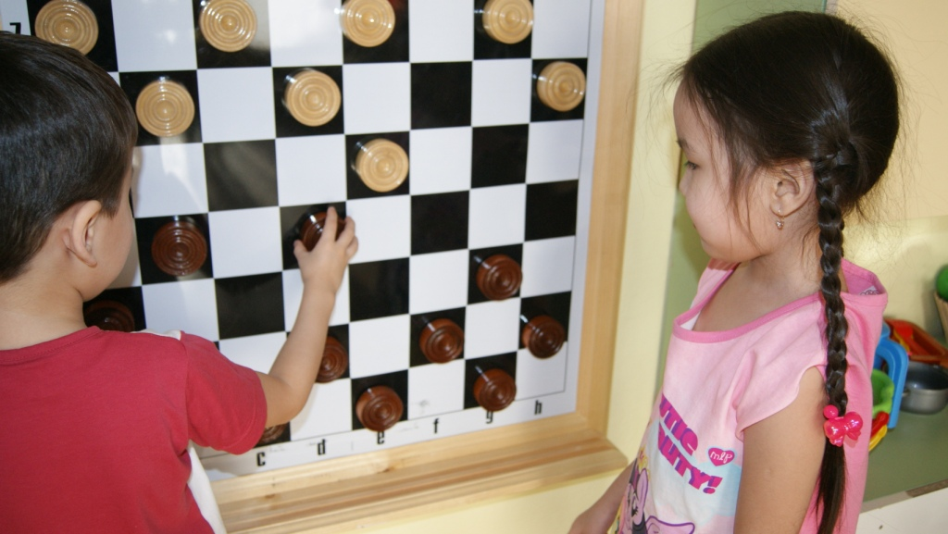
Цель:
Разработать и реализовать педагогические условия для познавательного развития дошкольников средствами шахматной деятельности.

Slide 6
Задачи:
1. Обеспечить подготовку педагогов к внедрению интеллектуальных игр шахматной направленности в образовательную деятельность, организовать активные формы обмена педагогическим опытом.
2. Обеспечить методическое сопровождение использования интеллектуальных игр по шахматной деятельности в ДОУ, трансляцию и тиражирование инновационного опыта, обеспечить проведение мониторинга эффективности проекта.

Slide 7
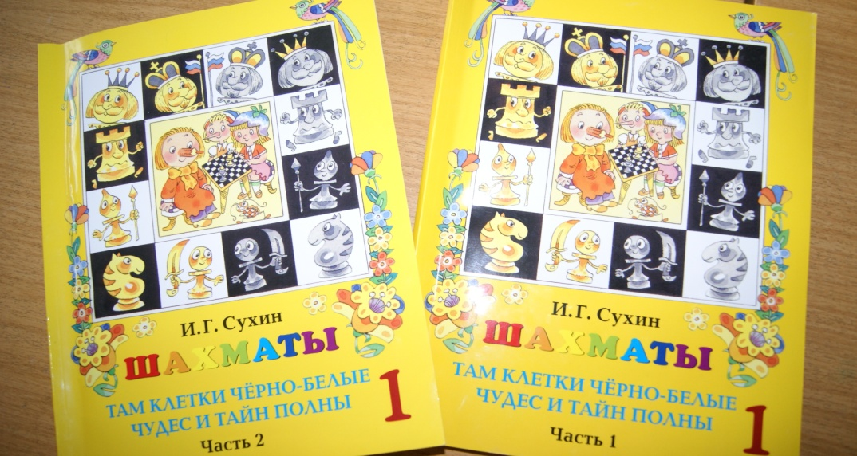
Задачи:
3. Разработать методические рекомендации для педагогов по использованию интеллектуальных игр шахматной направленности в работе с детьми старшего дошкольного возраста;
4. Разнообразить формы и средства популяризации интеллектуальных игр, сопряженных с шахматным образованием, в сотрудничестве с семьями воспитанников.

Slide 8
Планируемые результаты:
Воспитанник:
С помощью внедрения шахматного образования у дошкольников будут развиты интеллектуальные способности, улучшены важные компоненты школьной готовности, такие как: развитие логического мышления; развитие пространственной ориентации на плоскости; развитие коммуникативных навыков; повышение интереса детей к игре в шахматы.
Увеличилось количество участников, победителей шахматных олимпиад, фестивалей, конкурсов по шахматному образованию.

Slide 9
Планируемые результаты:
Родители:
создано единое образовательное пространство дошкольного учреждения и семьи по шахматному образованию дошкольников;
увеличено количество родителей, вовлеченных в совместные мероприятия по шахматной деятельности, имеется понимание необходимости в шахматном образовании дошкольников;
сформирован положительный позитивный имидж дошкольных учреждений, реализующих шахматное образование дошкольников.

Slide 10
Планируемые результаты:
Педагоги:
педагогами приобретен новый опыт работы по организации шахматной деятельности дошкольника, произошел рост профессионального мастерства;
повысилась квалификация педагогов по шахматному образованию, имеется понимание необходимости в развития шахматного образования в ДОУ, городе, республике.
разработаны программы и методические материалы по шахматному образованию детей.
увеличилось количество и наблюдается качественный рост творческих отчетов педагогов: публикаций, выступлений

Slide 11
Планируемые результаты:
Дошкольные организации:
обновленная развивающая предметно-пространственная среда в группах и территории дошкольной организации;
сформирован позитивный имидж организации в социуме.

Slide 12
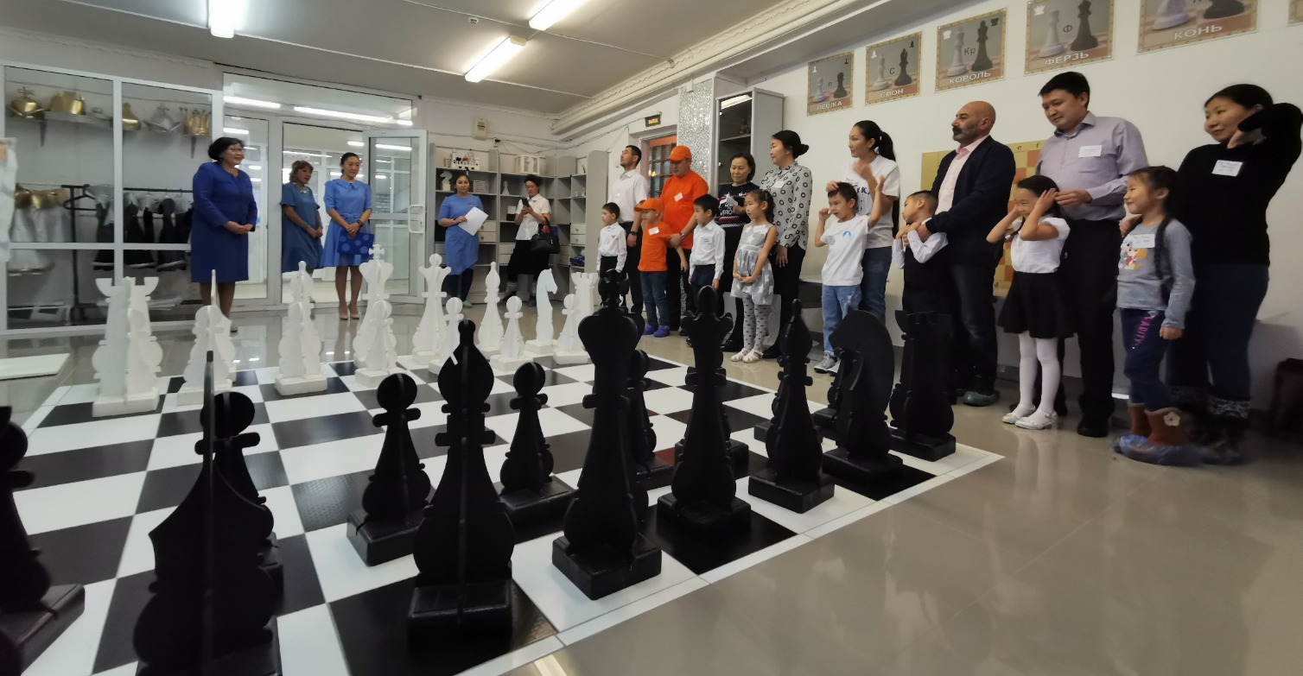
Организация в образовательном пространстве ДОУ предметной шахматно-игровой среды, адекватной современным требованиям к шахматному образованию детей и их возрастным особенностям в условиях реализации ФГОС дошкольного образования и идеей программы И.Г. Сухина «Шахматы - детям»

Slide 13
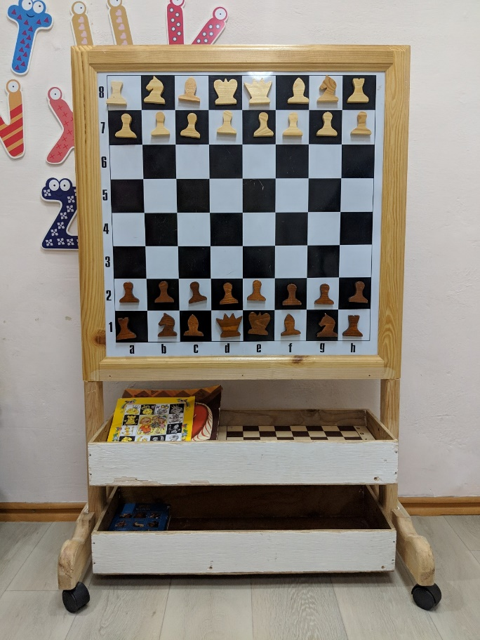
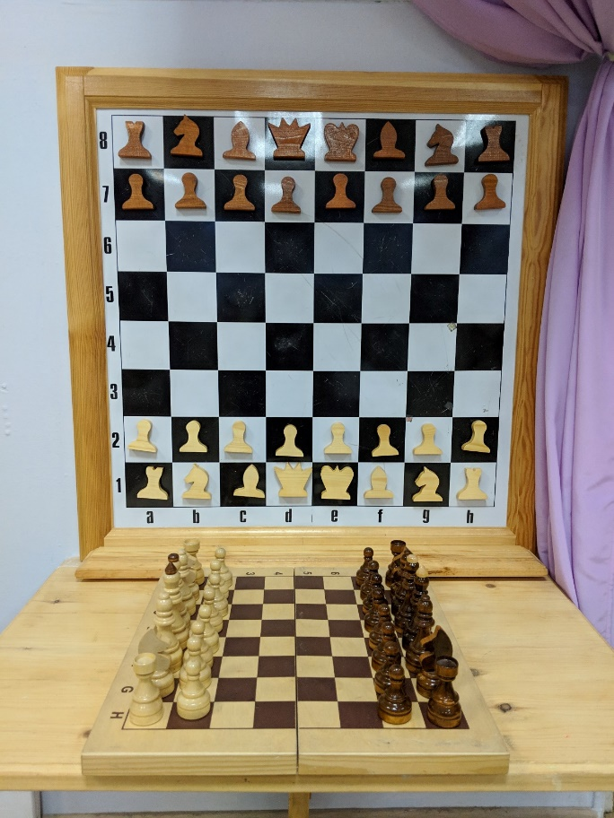
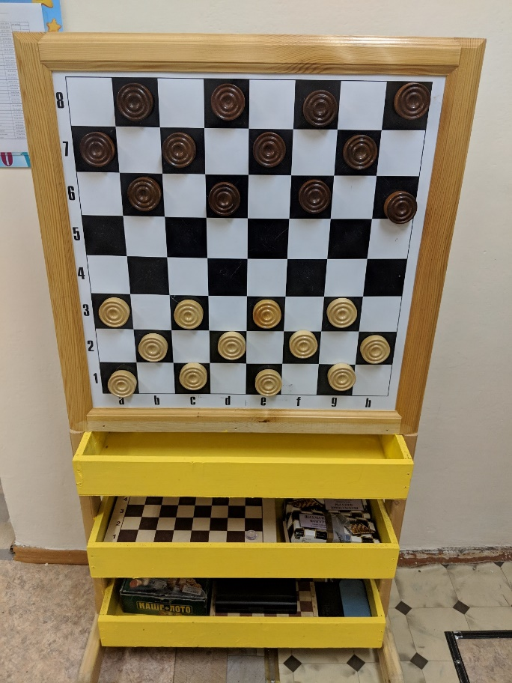

Slide 14
Шахматно – игровая СРЕДА
Гостиная «ШАХМАТНЫЙ ГОРОДОК»
Помещение для обучения детей шахматам расположено в центральной части 3 этажа здания и представляет собой комфортную, уютную, рационально организованную, наполненную разнообразными игровыми и дидактическими материалами предметную среду. Оформление, цветовое решение игрового пространства, размещение мебели (дизайнерская люстра, зеркальное шахматное панно, зеркальные колонны, столы, стулья, мягкий диван, стеллажи) выполненные в едином стиле, формируют эстетический вкус, побуждают дошкольников к активной деятельности, развивают воображение, обеспечивают психологический комфорт.

Slide 15
Наглядно-дидактические пособия:
Гигантские напольные шахматы
Деревянные шашечные доски
Деревянные и пластмассовые шахматные фигуры
Демонстрационная магнитная доска с шахматами
Шахматные часы;
Детские костюмы и головные уборы «Жители шахматного города» для театрализованных представлений;
Раздаточный материал: комбинации, задачи;
Устройства и предметы контроля знаний (перфокарты, персональные карточки учета)
Наглядные средства обучения (картины, фотографии, рисунки, аппликации, схемы, слайды, макеты, разнообразные поделки и т.д.)

Slide 16
НАПРАВЛЕНИЕ Развитие методической компетентности педагогов в области познавательного развития средствами интеллектуальных игр шахматной направленности

Slide 17
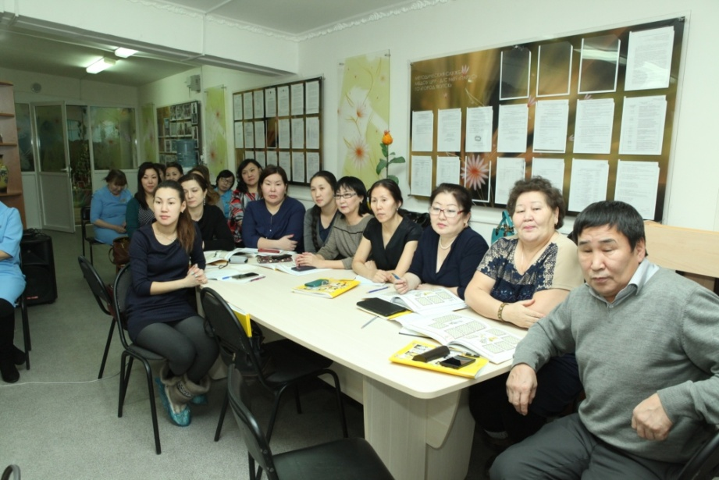
Обучение
на авторских курсах
И.Г. Сухина
«Шахматы, первый год, или Там клетки черно-белые чудес
и тайн полны»

Slide 18
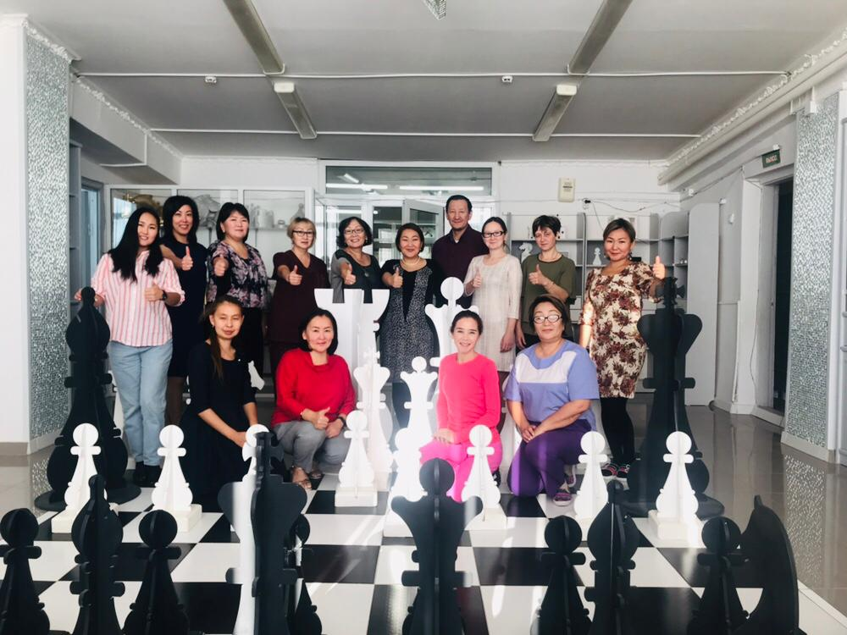
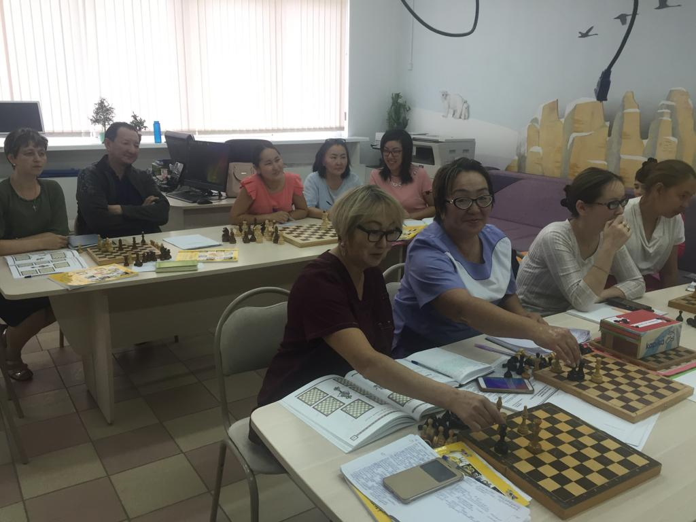
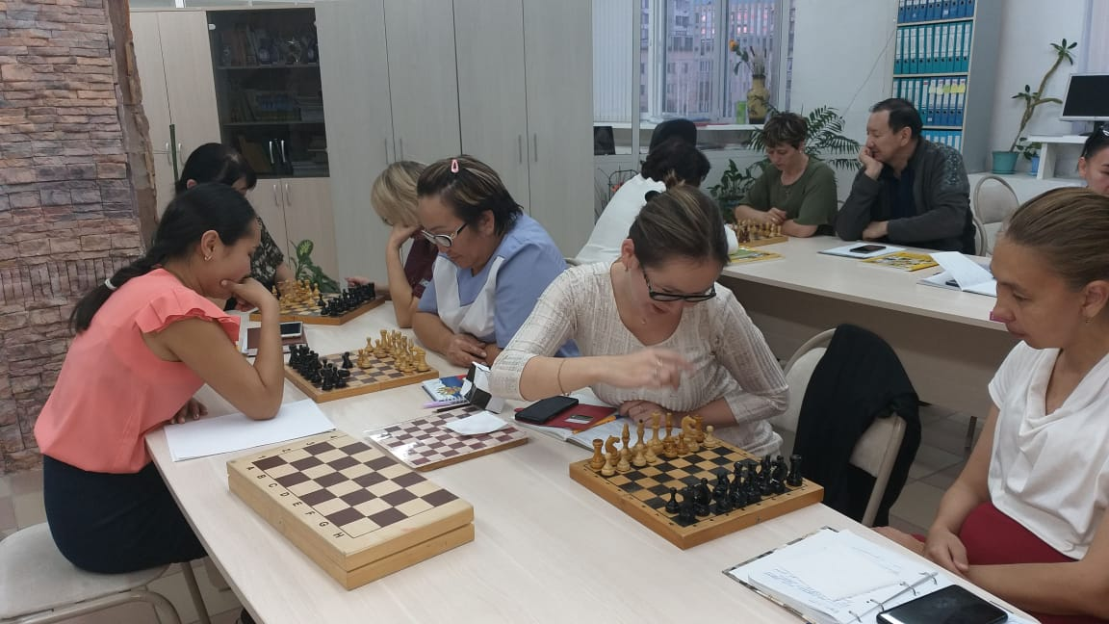
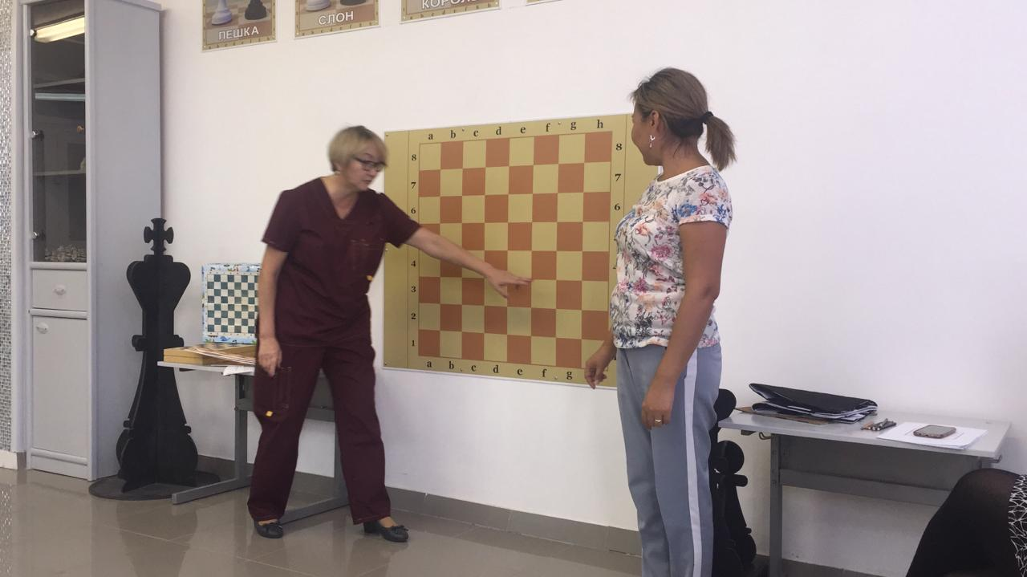

Slide 19
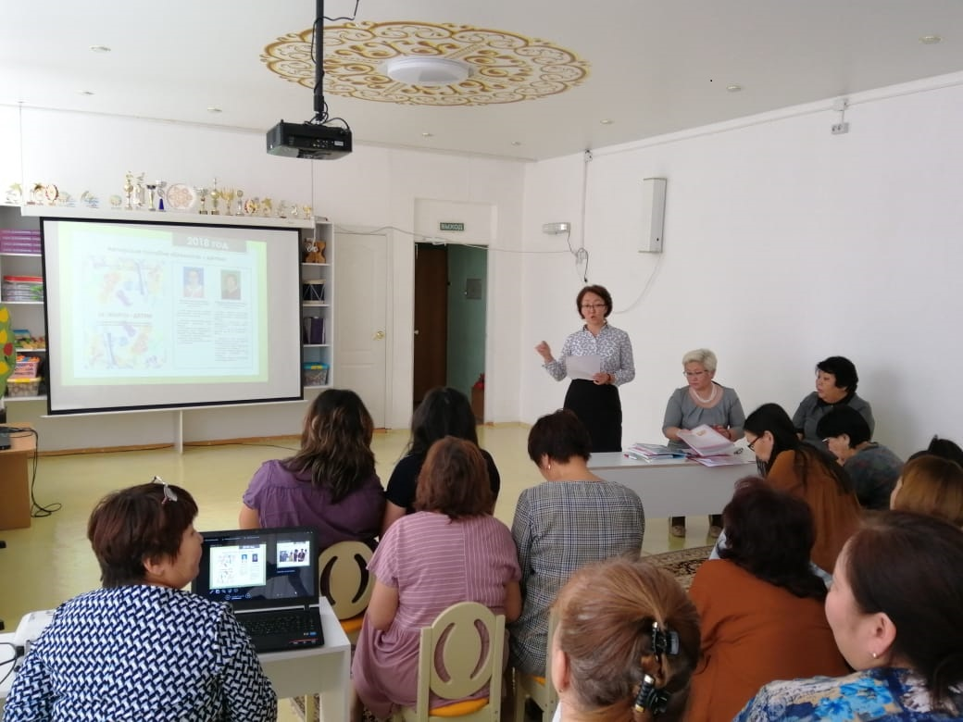
На педагогическом совещании педагогов МБДОУ «ЦРР-Д/с № 21 «Кэнчээри»
2019 год

Slide 20
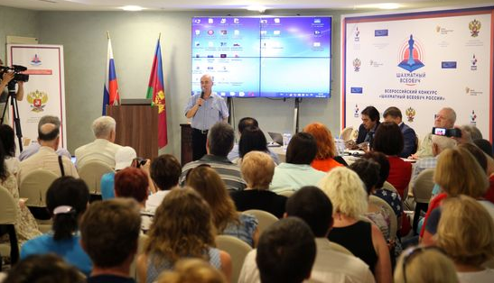
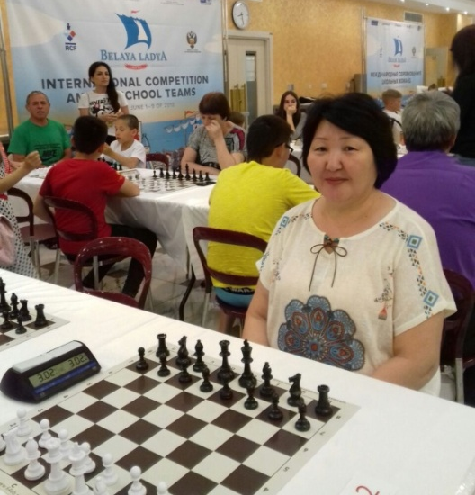
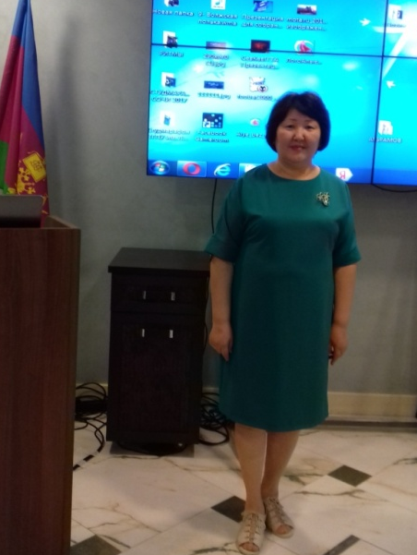
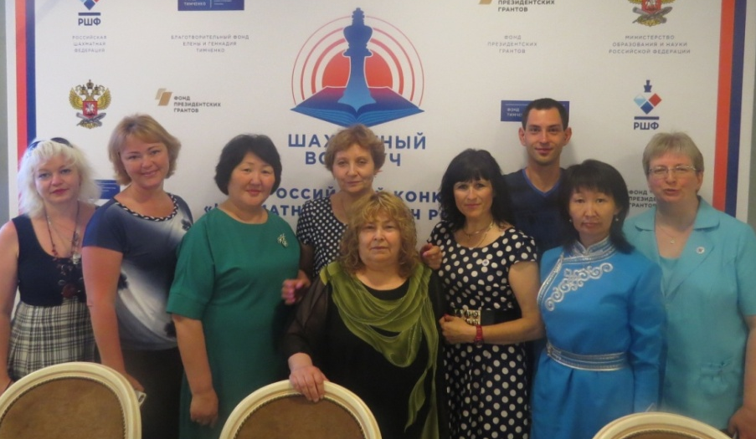
Всероссийская конференция
«Шахматный всеобуч России»
Сочи –Дагомыс, июнь 2018 год

Slide 21
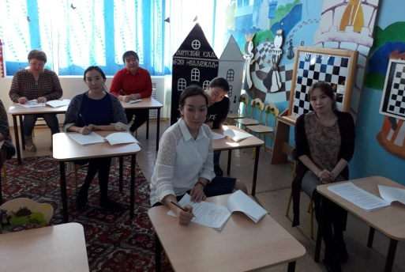
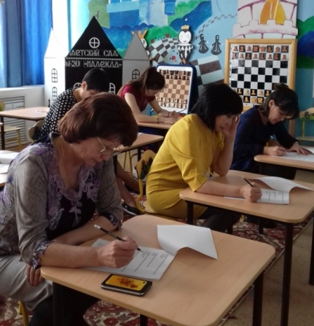
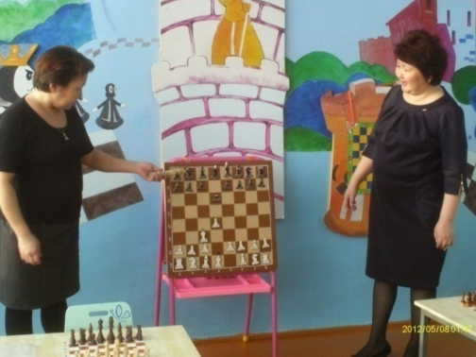
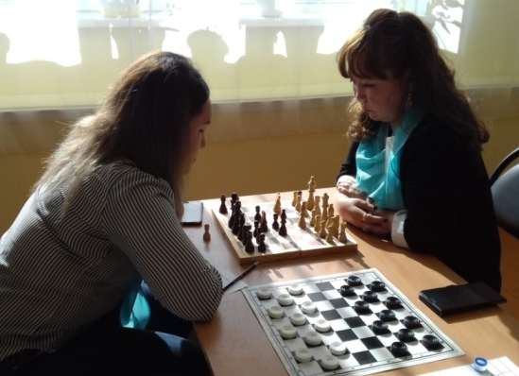
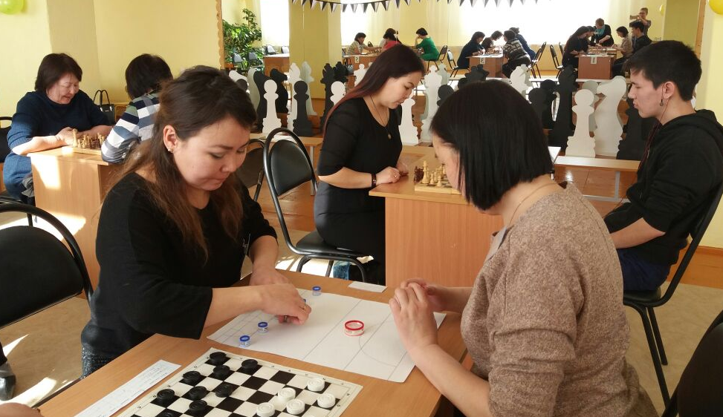
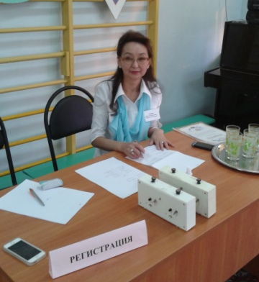
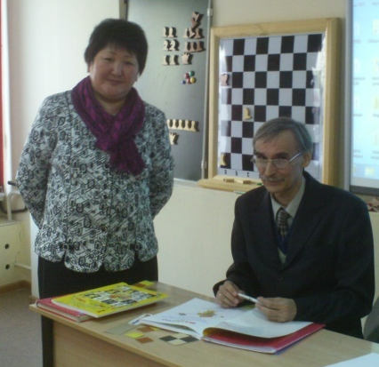
Работа
с педагогами
в ДОУ №20
«Надежда»

Slide 22
Иннокентьева Анна Петровна, фото воспитатель МБДОУ ЦРР – д/с №89 «Парус»;
«ШАХМАТНЫЙ ГОРОДОК» : программа дополнительного образования по обучению детей шахматам Утверждено Педагогическом советом МБДОУ Центр развития ребенка – детский сад №89 «Парус»;
Рецензент: Евгения Афанасьевна Ким,Педагог дополнительного образования МБДОУ ЦРР – д/с №26 «КУСТУК» ГО «город Якутск»;
Программа включает календарно-тематическое планирование с детьми старшего дошкольного возраста, в котором последовательно раскрыто содержание занятий, описание уровней усвоения программы;
Форма проведения занятий: беседа с объяснением материала и показом позиций на доске; решение шахматных задач, комбинаций и этюдов; дидактические игры и задания, игровые упражнения игра; тренировочные игры; решение задач, этюдов, соревнования, турниры.

Slide 23
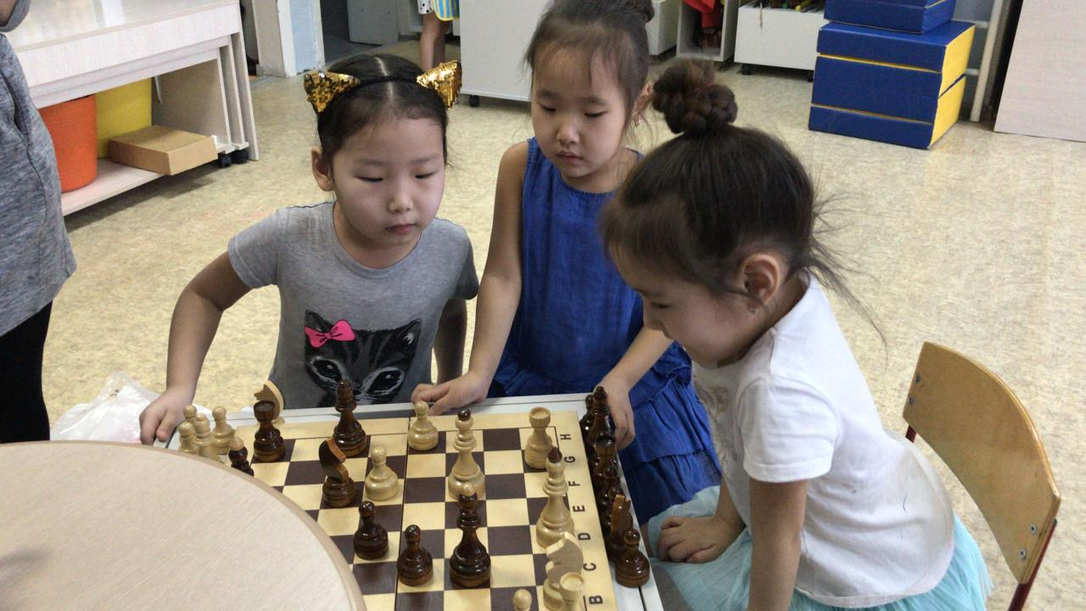
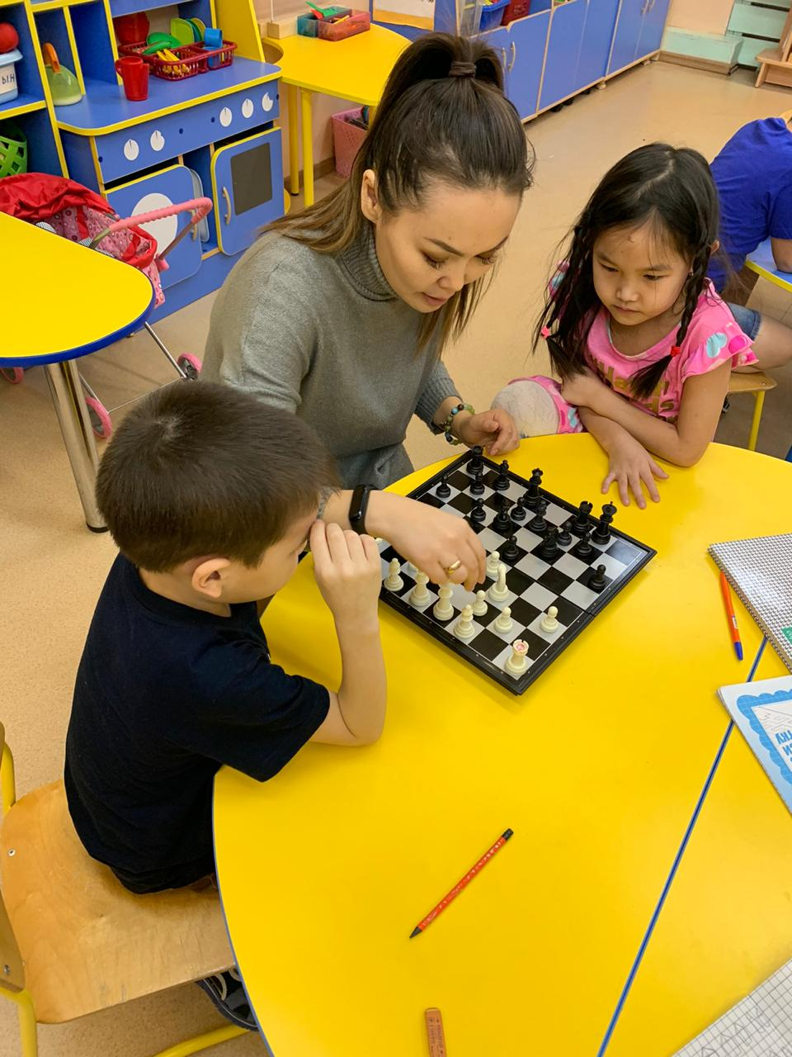
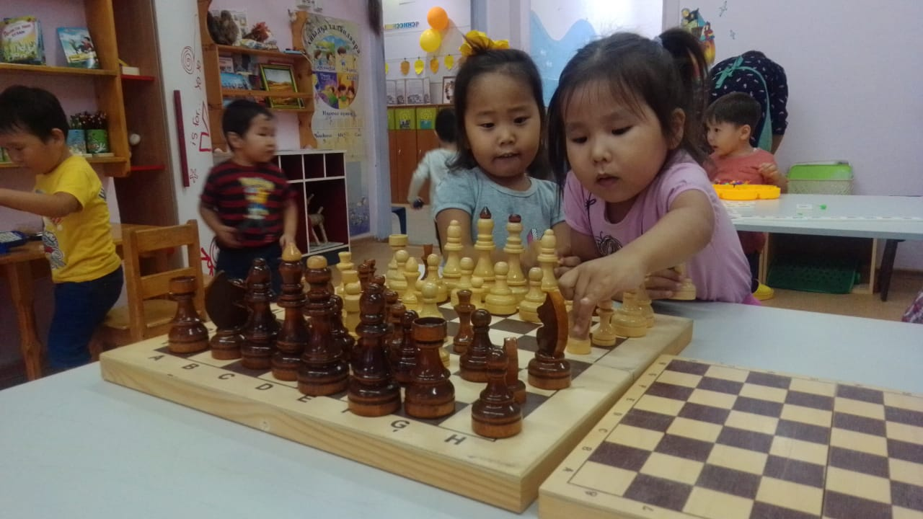

Slide 24
НАПРАВЛЕНИЕ Познавательное развитие воспитанников, отдельных видов детской деятельности
Шахматная викторина «Что? Где? Когда?»Досуг «В шахматном королевстве»;
Театрализованное представление «Парад шахматных фигур»;
Спортивное развлечение «Страна шахматных чудес»;
Инсценировка и игры-драматизации по мотивам прочитанных сказок о шахматах.

Slide 25
Познавательное развитие воспитанников, отдельных видов детской деятельности
Шахматные турниры;
Шахматная олимпиады;
Выставка «Мир шахматы – глазами детей;
Конкурс поделок «Шахматная фантазия»;
«Шахматная мастерская»;
Создание альбома «Великие шахматисты»;
Просмотр энциклопедий и чтение детской художественной литературы о шахматах;
Разучивание стихов, загадок о шахматных фигурах;
Дидактические игры.

Slide 26
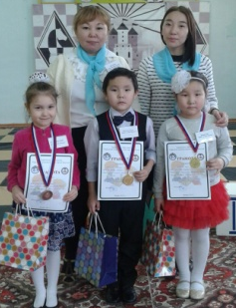
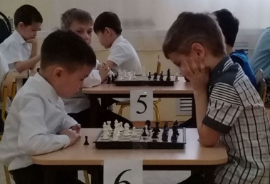
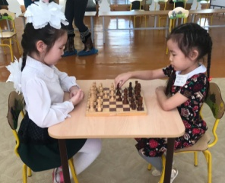
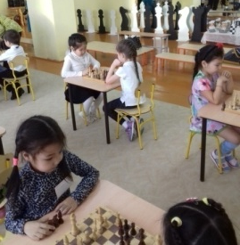
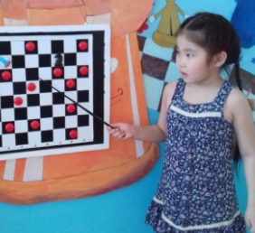
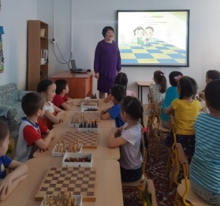
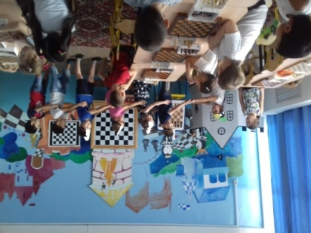
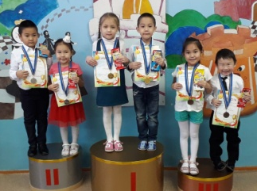
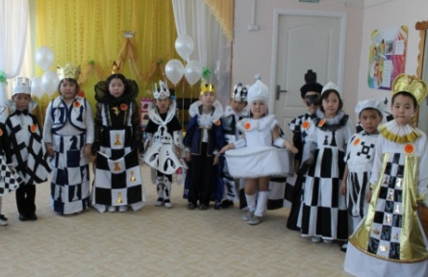
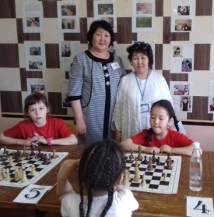
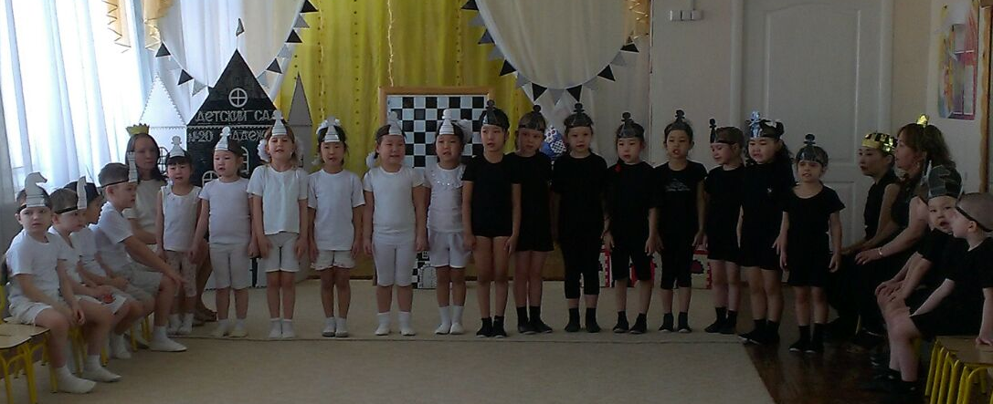
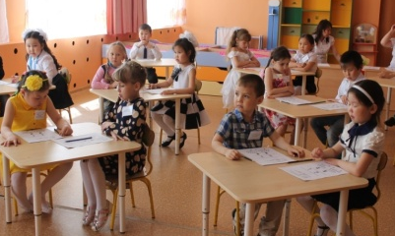
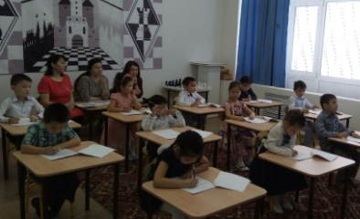
ДОУ №20 Надежда

Slide 27
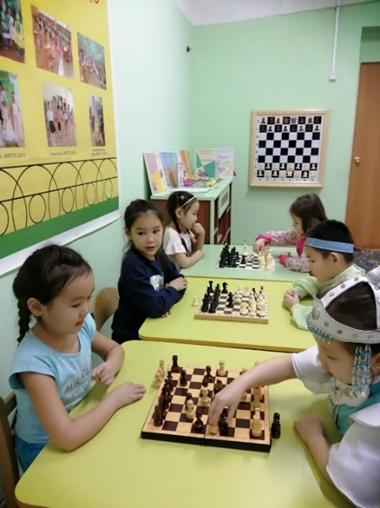
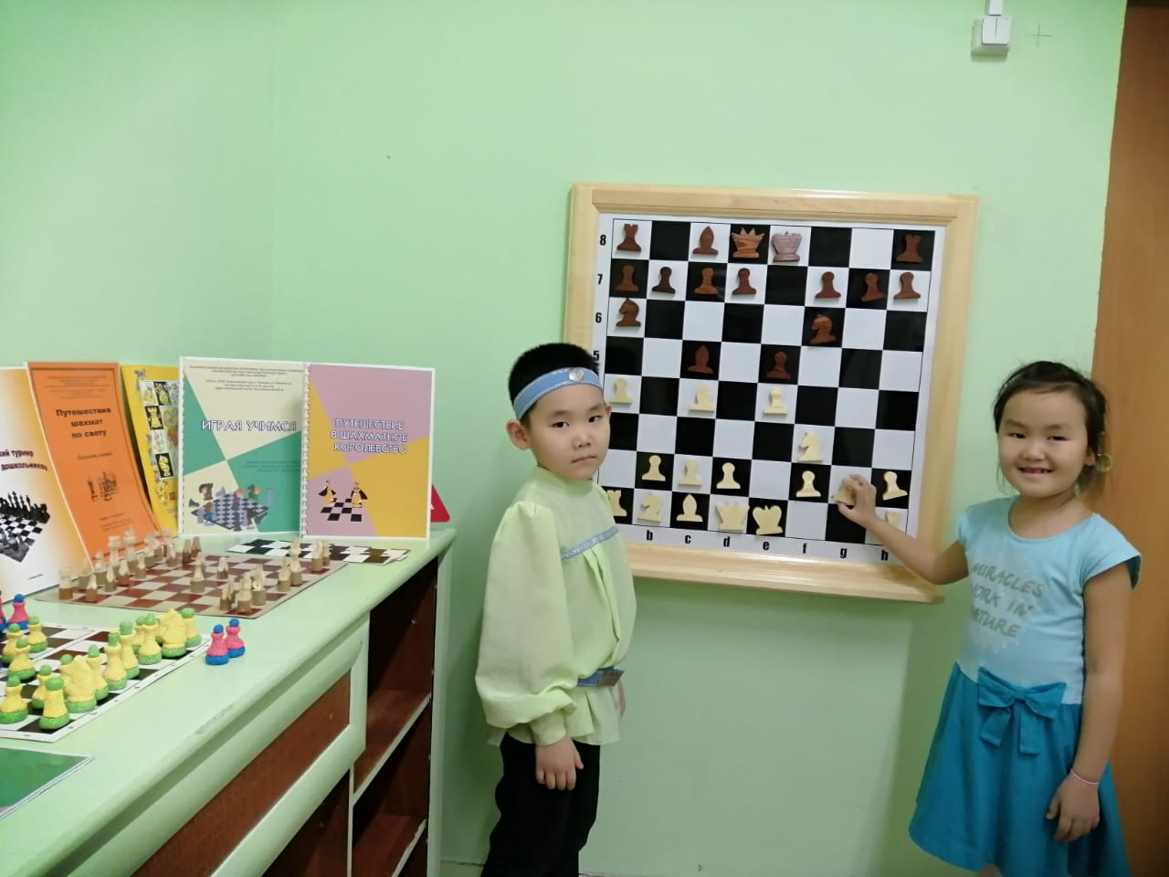
Юные шахматисты ДОУ №21 Кэнчээри
Фестиваль "Интеллектуальное будущее Якутии. Внутрисадовский турнир по шахматам среди детей,
творческая выставка "Шахматное королевсто», развлечение «Волшебный мир шахмат» и др.;
по проекту развитию детской одаренности «Шахматы» шахматную олимпиаду И.Г.Сухина;

Slide 28
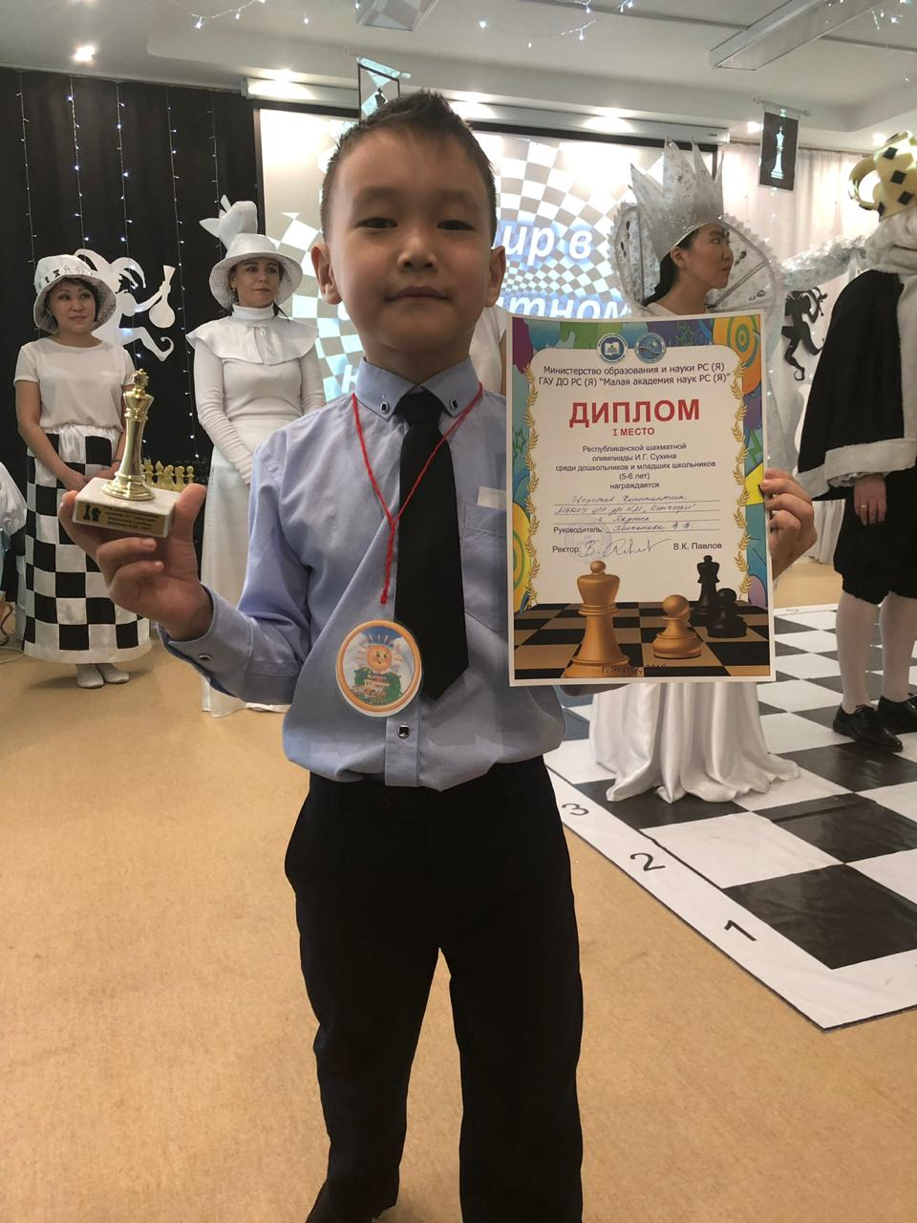
Эверстов Костя –
победитель республиканской
Шахматной Олимпиады И.Г.Сухина 2019 г.

Slide 29
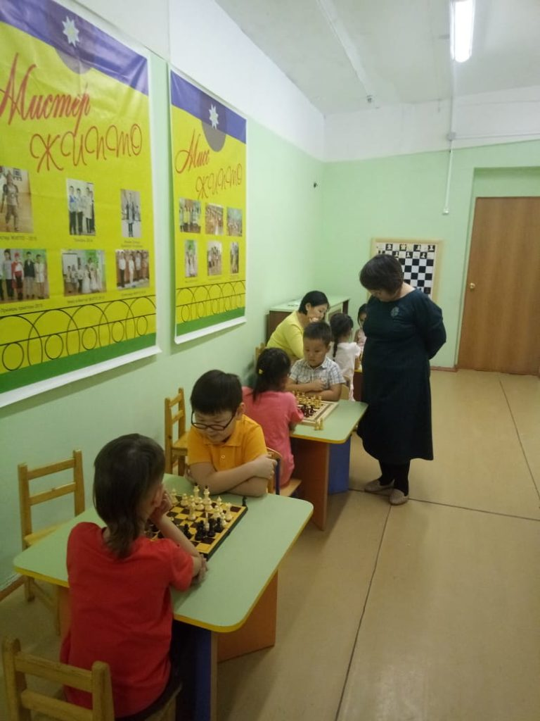
2016 г. :
Семенов Дамир - 2 место,
Мандарова Вика - 2 место городском турнире
2018 г. :
Васильев Дархан - 2 место,
Пак Алена - 1 место городском турнире
2019 г. :
Эверстов Костя - 1 место в республиканской шахматной олимпиаде.

Slide 30
НАПРАВЛЕНИЕ Оценивание результативности системы педагогической работы, направленной на познавательное развитие у воспитанников средствами интеллектуальных игр шахматной направленности
Анализ результатов реализации проекта;
Обобщение опыта работы;
Определение различных вариантов встраивания программы шахматного варианта в содержание образования: в планы и ООП ДОО.

Slide 31
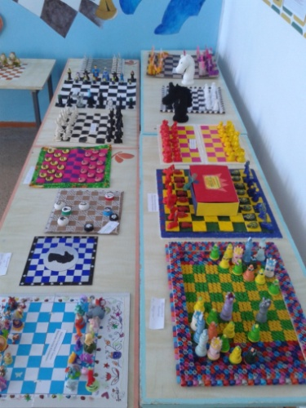
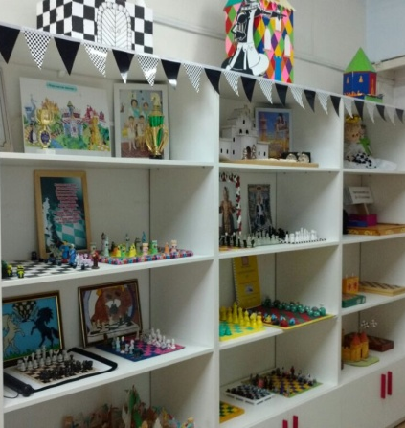
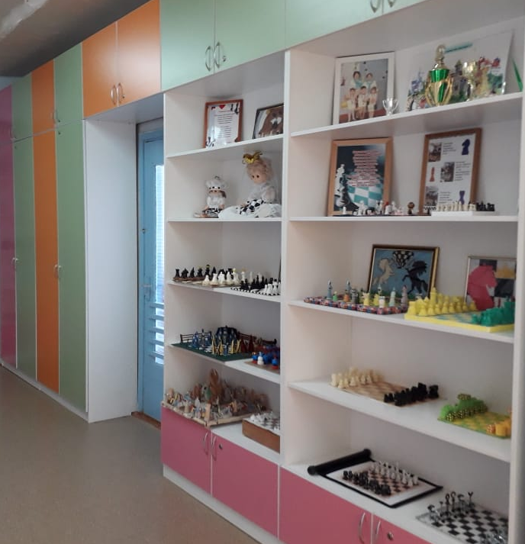
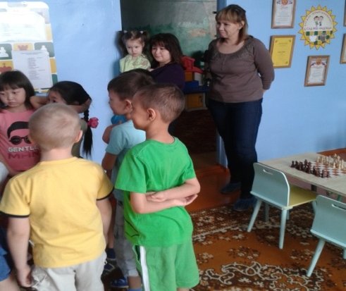
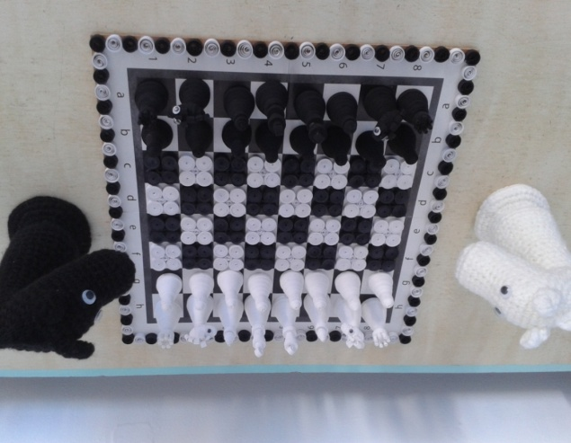
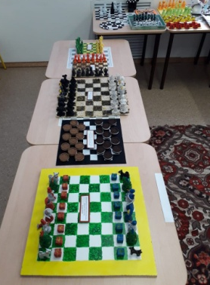
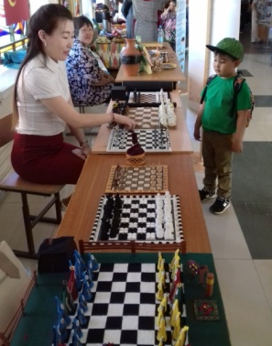
Работа с родителями

Slide 32
Педагогическая диагностика показателей познавательного развития детей дошкольного возраста (игра в шахматы)
Критерии уровней познавательного развития детей
Высокий: ребенок имеет представление о «шахматном королевстве». Умеет пользоваться линейкой и тетрадью в клеточку. Умеет быстро и правильно находить поля, вертикали и диагонали, показывая и называя их вслух. Знает, различает и называет шахматные фигуры. Знает ходы шахматных фигур и их отличия. Понимает важность первых ходов. Имеет понятие о приёмах взятия фигур. Умеет самостоятельно выполнять задания, кратко и точно выражать мысли, выполнять задания в более быстром темпе. У ребёнка развита познавательная активность, логическое мышление, воображение. Обладает навыками счёта предметов, умение соотносить количество и число. Развито зрительное восприятие, внимание, мелкая моторика рук. Умеет планировать свои действия, обдумывать их, рассуждать, искать правильный ответ. Развита ловкость и смекалка, ориентировка в пространстве, способность думать, мыслить, анализировать.

Slide 33
Педагогическая диагностика показателей познавательного развития детей дошкольного возраста (игра в шахматы)
Критерии уровней познавательного развития детей
Высокий: Имеет понятие «рокировка», «шах» и «мат». Умеет записывать шахматные партии. Узнаёт и различает геометрические фигуры в различ­ных положениях, уметь конструировать их из палочек и различных частей, уметь использовать эти фигуры для конструирования орнаментов и сюжетов. У ребенка развито логическое мышление.
Средний: ребенок затрудняется в использовании линейки и тетради в клеточку, в умении быстро и правильно находить поля, вертикали и диагонали, показывать и называть их вслух. Путает название шахматных фигур, ходы шахматных фигур и их отличия. Путает понятия «равно», «не равно», «больше», «меньше». Путается в названии геометрических фигур, в сравнении величин на основе измерения. Не всегда узнаёт и различает геометрические фигуры в различ­ных положениях.

Slide 34
Педагогическая диагностика показателей познавательного развития детей дошкольного возраста (игра в шахматы)
Критерии уровней познавательного развития детей
Низкий: ребенок не умеет быстро и правильно находить поля, вертикали и диагонали, показывать и называть их вслух. Не знает, не различает и не называет шахматные фигуры. Не знает ходов шахматных фигур и их отличия. Не имеет понятие «рокировка», «шах» и «мат». Не умеет записывать шахматные партии.

Slide 35
Тиражирование и распространение опыта инновационной педагогической деятельности
Транслирование опыта инновационной деятельности в городе, республике среди педагогов и родителей на официальном сайте ДОО, СМИ, социальных сетях, педагогических мероприятиях:
Проведение мастер-классов, круглых столов по интеллектуальным играм
Тематическое консультирование «Шахматы в дошкольном возрасте»
Организация педагогических семинаров и олимпиад. Участие в форумах.
Разработка методического пособия «Шахматы - детям», рабочих тетрадей
Публикация материалов, статей, фото-видеоматериалов с мероприятий.

Slide 36
Авторское пособие «Шахматы – детям»

Slide 37
Презентация авторского пособия
«Шахматы – детям»

Slide 38
Педагогическое совещание
по внедрению авторского пособия в ДОУ №21 «Кэнчээри»

Slide 39
Расширение и укрепление связей с общественными организациями, реализация планов совместной деятельности.
Апробация новых направлений и форм сотрудничества (в том числе дистанционных) с социальными партнерами.
Заключение договоров о сотрудничестве, составление планов совместной работы:
Договор о сетевом взаимодействии между сетевыми ДОУ г.Якутска
Договор с СИК «Шахматная гимназия»
Договор с СИК «Якутский республиканский шахматно-шашечный центр»

